Slide 1

UE EQS 设计分析
从问题本质到架构实现的深度解析
Notes:
大家好，今天我将为大家带来关于UE EQS系统的深度设计分析。这份分析将遵循从问题本质到最终架构实现的逻辑，深入探讨EQS系统背后的设计哲学与工程智慧。

Slide 2






01 问题本质
游戏AI的空间决策困境
CONTENTS
02 解决之道
四大核心方法论
03 架构实现
三层系统架构解析
04 设计哲学
EPIC的智慧与启示
05 总结
从问题到方案的推导路径
Notes:
本次分享将分为五个部分。首先，我们会明确EQS要解决的核心问题是什么；接着，探讨其背后的四大方法论；然后，深入解析其三层架构的具体实现；之后，总结其设计哲学与启示；最后，回顾从问题到最终方案的完整推导路径。

Slide 3

01 / CHAPTER 01
问题本质：游戏AI的空间决策困境
Notes:
首先，让我们进入第一章，来看看EQS系统究竟要解决游戏开发中的什么根本性问题。

Slide 4






AI空间决策的典型场景
战斗AI：动态掩体选择
巡逻AI：智能路径规划
问题：敌人应该躲在哪个掩体后？
问题：NPC下一个巡逻点应该选在哪？
困境：传统方案手动放置掩体点，环境改变后即失效。
困境：传统方案硬编码路径，关卡调整后需修改代码。
群体AI：动态空间分布
策略AI：建筑选址决策
问题：100个单位如何智能散开避免重叠？
问题：最佳的建筑位置应该建在哪里？
困境：传统方案依赖预计算位置，无法应对动态场景。
困境：传统方案由程序员写死规则，策划无法灵活调整。
Notes:
在游戏中，AI需要不断进行空间位置的决策，比如战斗中找掩体、巡逻时选点、群体单位散开以及策略游戏中选择建筑位置。然而，传统的解决方案，无论是手动标记、硬编码还是预计算，都存在着灵活性差、维护成本高的问题，无法适应复杂多变的游戏环境。

Slide 5




三重核心矛盾
智能性 vs 性能
灵活性 vs 维护成本
通用性 vs 专用性
暴力遍历追求高智能导致性能崩溃
硬编码逻辑直接但修改困难，缺乏灵活性
单独编写功能逻辑导致代码重复，复用性差
预烘焙方案高性能但无法应对动态环境
手工标记直观但维护成本极高，易出错
超级抽象类试图解决所有问题，导致复杂度失控
Notes:
这些具体问题背后，反映的是三对核心矛盾：智能性与性能的矛盾，我们无法在不牺牲性能的情况下实现完美的智能；灵活性与维护成本的矛盾，灵活的需求变更会带来高昂的维护代价；以及通用性与专用性的矛盾，通用的解决方案往往不够高效，而专用方案又难以复用。

Slide 6




问题本质的抽象
核心定义：动态环境的空间推理与最优解选择
AI需要在运行时，对动态环境进行“空间推理”，并根据多维度标准选出“最优位置”。
信息检索问题
多目标优化问题
实时计算问题
在三维空间中快速检索符合条件的位置，涉及复杂的几何判断与数据结构查询。
需要同时平衡距离、掩护、视野等多个相互冲突的目标，寻找帕累托最优解。
所有计算必须在毫秒级内完成，以保证游戏或系统的流畅运行，对算法效率要求极高。
Notes:
将这些矛盾和场景进行抽象，我们可以发现问题的本质：这是一个在运行时进行的、基于多维度标准的动态环境空间推理与最优解选择问题。它具体拆解为信息检索、多目标优化和实时计算三个技术挑战。

Slide 7
02 解决之道：四大核心方法论
CORE METHODOLOGY OVERVIEW
Notes:
明确了问题本质，我们来看第二章，EPIC是如何通过四大核心方法论来解决这些挑战的。

Slide 8
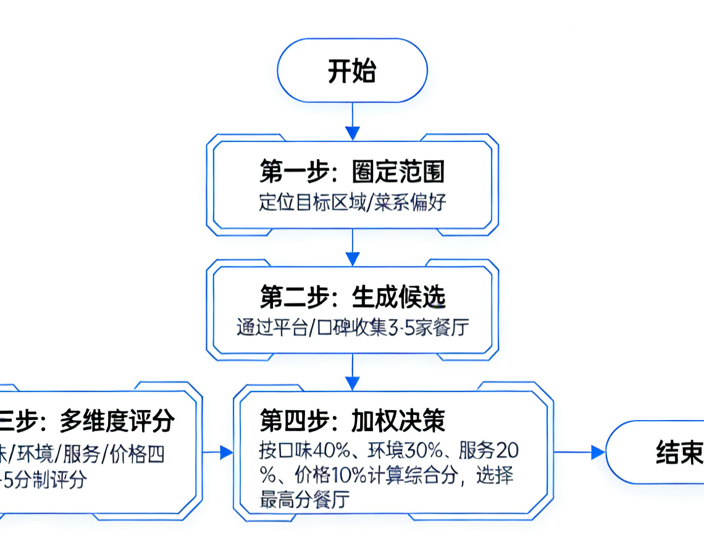




方法论1：人类决策模型
人类选择餐厅的决策流程
EQS 组件映射体系
Context (参考系)
对应人类行为：圈定范围（如附近2公里）
Generator (生成策略)
对应人类行为：生成候选（收集5家餐厅）
Test (评分规则链)
对应人类行为：多维度评分（口味/价格/环境）
Finalize (结果合成)
对应人类行为：加权决策（根据偏好选择最优）
Notes:
第一个方法论，是借鉴人类的决策模型。我们可以思考一下自己是如何选择餐厅的：首先确定范围，然后找出候选，接着从多个维度打分，最后根据个人偏好加权选择。EQS正是模仿了这一过程，将“圈定范围”对应为Context，“生成候选”对应为Generator，“多维度评分”对应为Test，“加权决策”对应为Finalize组件。

Slide 9






方法论2：数据库查询范式
传统硬编码思维
EQS 查询思维 (声明式)
Vector3 coverPos =
GetPredefinedCoverPoint(5);
// 直接指定具体位置，缺乏灵活性
SELECTpositionFROM[Grid Around Me]
WHEREdist_enemy BETWEEN 10 AND 30
AND has_cover = true
ORDER BYcover_quality DESCLIMIT1
声明式设计
灵活的执行时机
高度可组合性
描述“我要什么”而非“怎么做”，逻辑更直观。
查询只是配置，真正执行可异步或按需触发。
条件可以像SQL的WHERE子句一样灵活叠加。
Notes:
第二个方法论，是借鉴成熟的数据库查询范式。传统的硬编码方式直接告诉程序“去第五个预设的掩体点”，而EQS则采用声明式的方式，像写SQL语句一样，告诉系统“我需要在我周围生成网格，从中找出距离敌人10到30米、有掩体且不被敌人看见的最佳位置”。这种方式更灵活、更易读，也更易于组合和扩展。

Slide 10
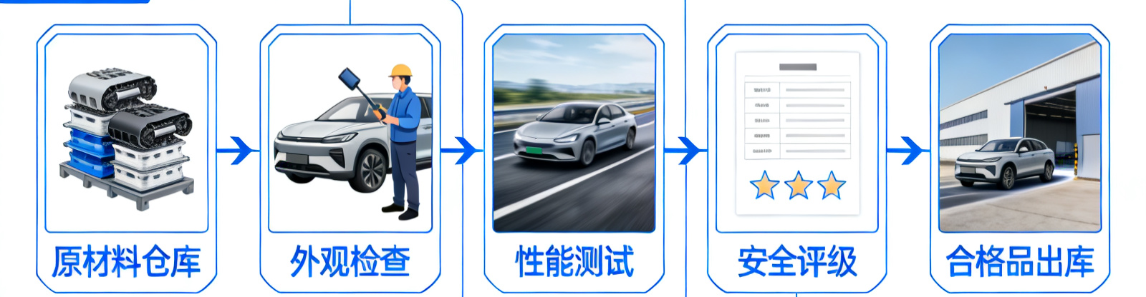





方法论3：工业流水线模型
汽车质检流水线 ⇌ EQS 执行流程映射
核心设计策略
批量处理模式
一次生成多个候选点，而非逐个查询，提升吞吐量。
流水线筛选机制
每个Test独立负责一个维度，支持串行或并行执行筛选。
原材料仓库 → Context
上下文解析，准备查询环境
外观/性能检查 → Test
Distance/Cover/Threat 多维测试
异步生产架构
不阻塞主线程，计算结果就绪后通过回调返回。
合格品出库 → Result
综合各项测试指标，合成最终查询结果
Notes:
第三个方法论，是借鉴工业流水线的批量生产模式。EQS的执行过程就像一条汽车生产线，Context是原材料，各个Test是不同的质检工位，最终输出的是合格的结果。这种模式的优势在于可以进行批量处理和流水线筛选，并且支持异步执行，从而极大地提升了效率和性能。

Slide 11



方法论4：分离关注点原则
关注点 | 负责角色 | EQS组件 | 类比
需求定义 | 策划/设计师 | - | “我需要找掩体”
查询配置 | Query Asset | Environment Query Asset | 餐饮点评APP的筛选器
执行调度 | Manager | UEnvQueryManager | 外卖平台的订单系统
算法实现 | Test/Generator | Evaluation Pipeline | 餐厅的后厨
解耦带来的核心价值
策划独立工作流
策划可独立调整参数，无需程序员介入，提升迭代效率。
算法与配置隔离
程序可独立优化底层算法逻辑，完全不影响上层策划配置。
高可扩展性
新增功能只需开发新的Test插件，系统架构灵活且易于维护。
Notes:
第四个，也是软件工程中非常重要的一个原则：分离关注点。EQS清晰地将需求定义、查询配置、执行调度和算法实现这四个关注点分离开来。策划负责提需求和配置Query Asset，程序员负责实现Test和Generator，Manager负责调度执行。这种高度的解耦，使得不同角色可以并行工作，极大地提升了开发效率和系统的可维护性。

Slide 12
03 架构实现：三层系统架构解析
SYSTEM ARCHITECTURE IMPLEMENTATION
Notes:
了解了四大方法论，接下来我们进入第三章，看看这些方法论是如何具体落地到EQS的三层系统架构中的。

Slide 13
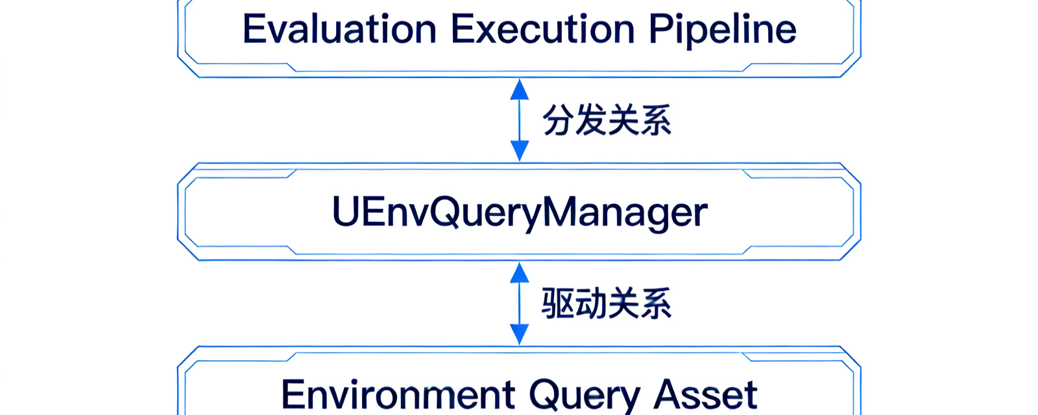


EQS整体架构图
声明层 (Asset)
调度层 (Manager)
执行层 (Pipeline)
由策划配置的查询蓝图，相当于SQL语句，驱动整个架构的运行。
核心引擎UEnvQueryManager，负责任务的异步执行、调度和生命周期管理。
具体执行查询的流水线，包含上下文解析、候选生成及结果合成。
Notes:
这就是EQS的整体三层架构。最上层是声明层，由策划通过Query Asset进行配置；中间是调度层，由UEnvQueryManager负责任务的异步管理；最下层是执行层，通过一个流水线来具体执行查询的每一个步骤。这三层结构清晰地体现了我们之前提到的分离关注点原则。

Slide 14




核心组件职责：声明层
Context
Generator
Test
ItemType
定义查询的参考系，如“相对于我”、“相对于敌人”。
定义候选点的生成策略，如网格生成、圆形生成、路径生成。
定义对候选点的评分规则链，如距离测试、射线检测、方向测试。
定义查询结果的类型，可以是位置、Actor或者方向。
Notes:
我们先看声明层的核心组件。一个完整的Query Asset由Context、Generator、Test和ItemType组成。Context确定了“相对于谁”，Generator确定了“在哪些地方找”，Test确定了“用什么标准来评判”，而ItemType则确定了“最终要的是什么类型的结果”。这四个部分共同构成了一个完整的查询指令。

Slide 15




核心组件职责：调度层与执行层
UEnvQueryManager (调度层)
Evaluation Pipeline (执行层)
Instance池管理
复用查询实例，避免频繁内存分配，降低GC开销。
void Execute() {
// 1. 解析上下文
TArray<UObject*> Ctx = ResolveContext();
// 2. 生成候选项
TArray<FVector> Items = Gen->Generate(Ctx);
// 3. 评估筛选 (Run all Tests)
for (Test : Tests) Test->Run(Items, Ctx);
// 4. 合成最终结果
FVector Best = Finalize(Items);
}
跨帧执行机制
将计算量分摊到多帧，防止主线程卡顿，保证流畅度。
优先级队列
基于优先级调度任务，确保关键AI查询优先响应。
智能缓存机制
短时间内相同查询复用结果，大幅提升性能。
Notes:
在调度层，UEnvQueryManager扮演着异步任务调度器的角色，通过对象池、跨帧执行、优先级队列和缓存等机制，确保了查询的高效和稳定。而在执行层，Evaluation Pipeline则严格按照解析上下文、生成候选、评估筛选、合成结果这四个步骤来执行每一个查询，这个过程就像我们之前类比的流水线一样，有条不紊。

Slide 16
设计哲学：EPIC的智慧与启示
CHAPTER 04
Notes:
分析完具体的架构实现，我们进入第四章，来探讨EQS背后所蕴含的设计哲学，以及我们能从中学到的通用智慧。

Slide 17



EQS的核心设计原则
声明大于命令
组合大于继承
描述“要什么”而非“怎么做”，如用Query Asset代替硬编码的位置获取，使意图更清晰。
通过组合不同的Generator和Test来实现功能，而非继承庞大的基类，提升系统灵活性。
延迟大于即时
数据大于逻辑
查询在需要时才执行，支持异步和跨帧处理，有效避免不必要的性能开销。
AI行为逻辑主要体现在Query Asset的配置数据中，策划可独立调整，无需修改代码。
Notes:
EQS的设计哲学可以总结为四个核心原则：声明大于命令，这让代码更清晰、更易维护；组合大于继承，这让系统更灵活、更具扩展性；延迟大于即时，这是保证高性能的关键；以及数据大于逻辑，这让非技术人员也能参与到AI行为的设计中来。

Slide 18



通用设计智慧与反模式
适用场景识别
反模式警告
需要从大量候选中选出“最优”方案
切勿将具体的实现结构等同于核心设计理念
业务逻辑需要多个独立维度的综合评分
拒绝为了抽象而抽象，所有抽象必须源于真实需求
配置规则需要面向非技术人员开放
不要忽视性能设计，异步处理与批量计算应作为前提而非事后优化
系统运行时对性能有较高敏感度要求
Notes:
这些设计原则不仅适用于EQS，也为我们提供了通用的设计智慧。当你的系统面临从大量候选中选最优、需要多维度评分、要求非技术人员可配置且对性能敏感时，就可以参考EQS的设计模式。同时，我们也要警惕一些反模式，比如混淆实现与理念、为了抽象而抽象，以及忽视性能的早期设计。

Slide 19
05 总结：从问题到方案的推导路径
Review of Problem Analysis and Solution Path
Notes:
最后，让我们对整个分析做一个总结，回顾从问题到最终解决方案的完整推导路径。

Slide 20




总结：完整的推导路径
01 现实问题
游戏AI需要在动态环境中智能选择空间位置，面临复杂的空间决策挑战。
02 核心矛盾
抽象出三大核心矛盾：智能性vs性能、灵活性vs维护成本、通用性vs专用性。
03 方法论借鉴
跨界汲取灵感：人类决策逻辑、数据库查询机制、工业流水线与关注点分离原则。
04 技术实现
构建分层架构：声明层定义需求，调度层优化计算，执行层负责具体操作。
05 实际效果
达成策划可配置、性能可控、逻辑可复用、动态响应的优秀AI系统目标。
Notes:
回顾整个过程，EQS的诞生并非偶然。它始于对游戏AI空间决策这一现实问题的深刻洞察，抽象出了其背后的核心矛盾，然后巧妙地借鉴了多个领域的成熟方法论，最终落地为一个分层清晰、职责明确的三层架构，并成功解决了最初的问题，实现了策划友好、高性能、高复用性的目标。这正是一个优秀系统设计的典范。

Slide 21

THANK YOU
感谢大家的聆听与关注
Notes:
我的分享到此结束，感谢大家的聆听！

